Slide 1
2DGP 1차 발표
2016180031 윤석준

Slide 2
- 목차
게임 컨셉
게임 흐름
개발 범위
개발 일정
자체 평가

Slide 3
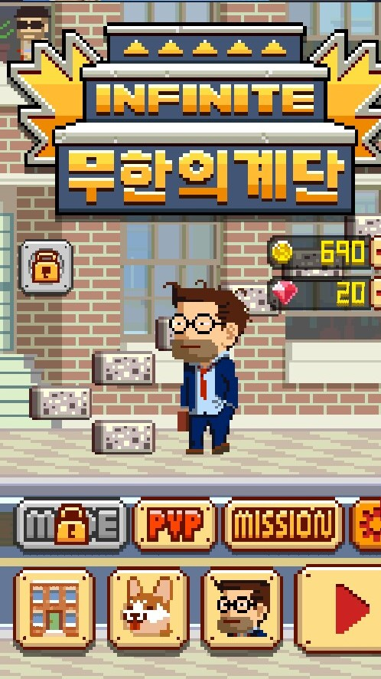
- Game Concept
- 모바일 게임 <무한의 계단> 모작
단순한 조작에 중독성 있는
모바일 게임인 <무한의 계단>의 게임 형식을 모방하여 PC게임으로 구현하여 본다.

Slide 4
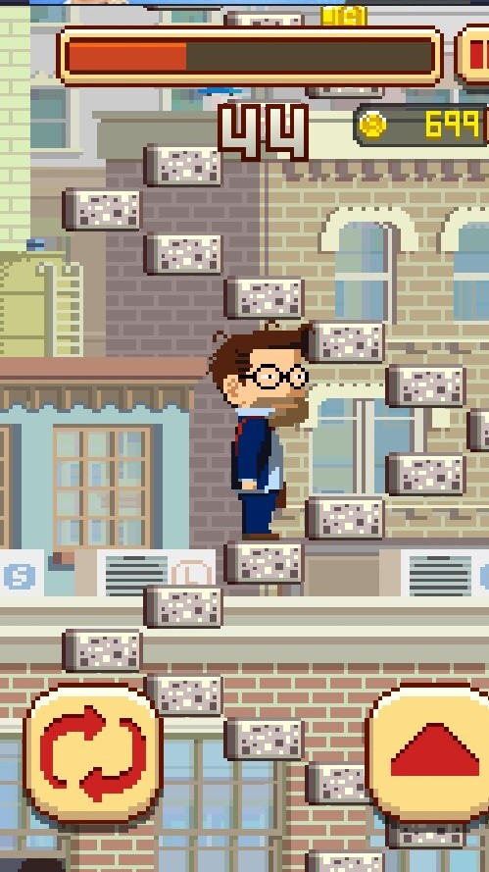
- Execution Flow
<- 메인 화면
플레이 화면 ->
전진
방향전환

Slide 5
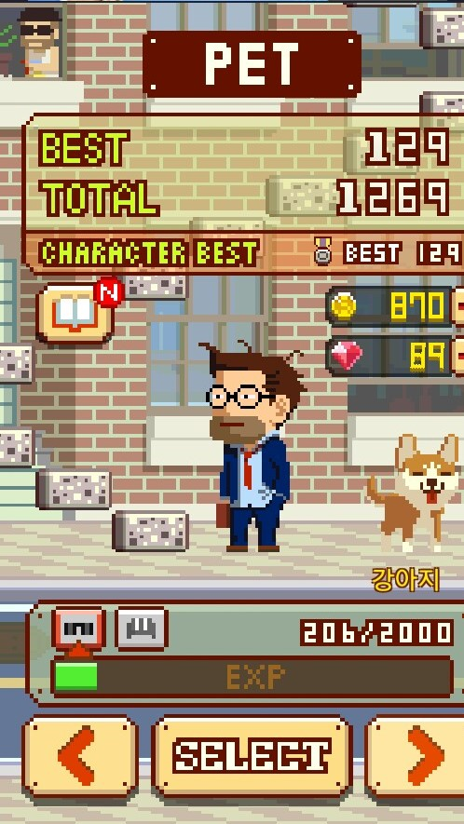
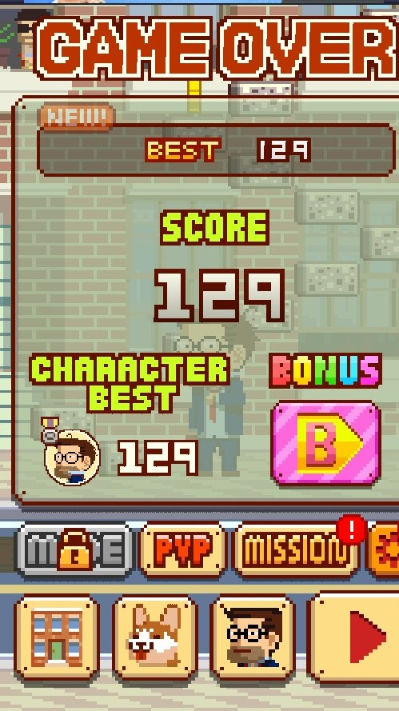
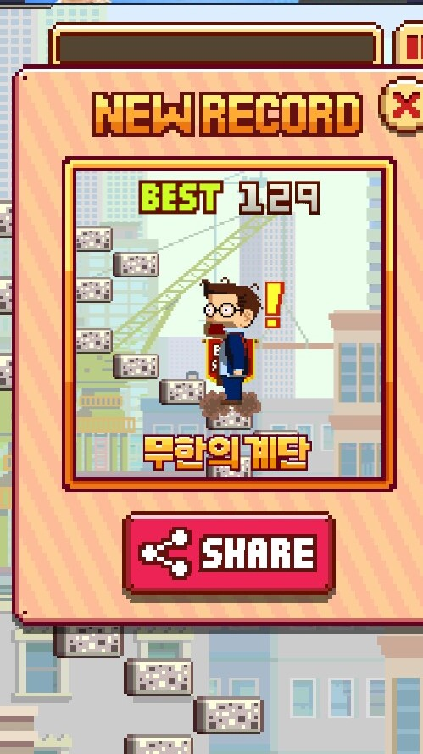
- Execution Flow

Slide 6
- Develop Range
내용 | 최소 범위 | 추가 범위
캐릭터 컨트롤 | 2방향(좌,우) / 지정된 키로 조작 | 마우스 입력 조작 가능
캐릭터 기술 | 전진 및 방향 전환 | 생존 스킬 추가
맵 | 단일 맵 이지만, 매번 재시작시 계단의 랜덤 구성
적 AI | 적 존재 하지 않음
난이도 | 난이도 증가시 제한 시간 단축 | 계단 방향 전환의 빈도 증가
게임 기능 | 전진과 방향전환을 이용하여 제한시간 이내에 방향을 틀리지 않고 최대한 많이 계단 위로 올라갈 것. | 제한 시간 바 증가 아이템 또는 일정 시간 무적 아이템을 획득, 활용 가능
사운드 | 진행 시 배경음악 | 게임 오버 시 특수 사운드 추가
애니메이션 | 전진, 방향전환시 모션 | 게임 실패시 모션 추가

Slide 7
- Develop Schedule
1주차 | 리소스 수집 및 인터페이스 설계 | 구현에 필요한 리소스 수집 및 화면 설계
2주차 | 맵 랜덤 생성 알고리즘 탐색 | 맵이 재시작시 랜덤으로 구성되도록 하는 알고리즘 탐색 및 구현
3주차 | 캐릭터 적용 및 애니메이션 구현 | 캐릭터를 맵에 적용 및 전진/ 방향전환 알고리즘 탐색 및 구현
4주차 | 키보드 및 마우스 커맨드/ 스킬 적용 및 구현 | 키보드와 마우스 커맨드 구현/ 스킬 알고리즘 탐색 및 구현
5주차 | 메인 화면/종료화면 | 메인화면 및 종료화면 제작
6주차 | 기록화면/사운드 제작 및 인터페이스 총 점검 | 기록화면 제작과 미완성 인터페이스 점검
7주차 | 난이도/밸런스 조정 | 게임 난이도 및 밸런스 조정
8주차 | 총 점검 및 보완 | 보완 및 총 점검, 최종 발표 준비

Slide 8
- Self assessment
평가 항목 | 평가 (A:매우 잘함, B:잘함,C:보통,D:못함,E:매우 못함
게임 컨셉이 잘 표현 되었는가? | A
게임 핵심 메카닉의 제시가 잘 되었는가? | B
게임 실행 흐름이 잘 표현 되었는가? | A
개발 범위가 구체적이며, 측정 가능한가? | B
개발 계획이 구체적이며 실현 가능한가? | B

Slide 9
Thank You!
Notes:
© Copyright Showeet.com

